Slide 1
Intéraction Homme Machine
Argonomie des Sites Web
Université de Biskra, troisième année licence informatique, année 2021/2022

Slide 2
Intoduction
Comment concevoir un site convivial, accéssible, facile à utiliser, et qui augmente les chances d’être revisiter ?
Sinon l’internaute est sucebtible de quitter le site en moins de 10 seconde, et chercher ailleurs.

Slide 3
Ergonomie
Relation de travail entre l’homme et la machine :
moyennes, méthodes, milieux.
Faciliter d’exploitation des outils mises à disposition: interface, dispositifs d’entrées sorties, etc.
→ Améliorer l’intéraction.
→ Faciliter l’utilsation.

Slide 4
Ergonomie Web
Site web ergonomique : facile à utiliser, utile, agréable, et donne satisfaction à l’utilisateur.
Un site doit présenter l’essentiel des informations qui réponds à la recherche le l’internaute.
Convaincre par son contenu l’internaute à rester sur le site.
→ conduite simple et rapide vers l’information recherchée.

Slide 5
Utilité et utilisabilité
L’argonomie web repose sur deux concept : utilité et utilisabilté.
Utilité : accomplissement d’une tâche.
Utilisabilité : la façon dont elle est accomplie (facile, organiser, etc)
Nombre d’actions minimal pour atteindre l’information le plus rapidement possible.

Slide 6
Contraintes
Techniques : plateforme, navigateur, taille écran, connexion, plug-ins, etc.
Publique cible : professionnel, particulier, etc.

Slide 7
Règles d’argonomie
Architecture
Navigation
Organisation visuelle
Cohérence
Convention
Information
Compréhension
Assistance
Gestion des erreurs
Rapidité
Liberté
Accéssibilité
Satisfaction

Slide 8
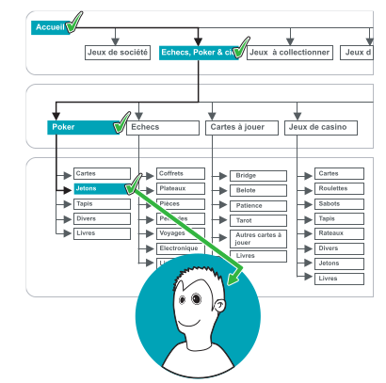
1- Architecture
C’est l’organisation
du contenu (pages
web) dans le
site.
- Quel page mettre
dans quel menu.
- Caractéristiques
Communes.

Slide 9
1- Architecture
L’organistaion des différents composant du site
→Regroupement logique
→ Mettre en valeur les informations importantes
→ Utilisation des menus
→ Choisir une architecture adaptée (hiérarchique, séquentielle, réseau, etc).

Slide 10
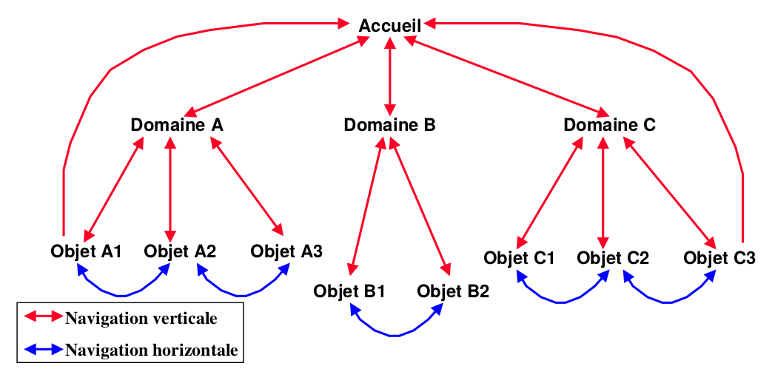
2- Navigation
Définir les règles de déplacement dans le site (lien d’un point vers un autre).

Slide 11
2- Navigation
Page d’accueil :
- Page accueil importante pour attirer l’utilisateur.
- Le point d’accès au site vers les autres pages.
- La possibilité d’aller vers d’autres pages via des liens hypertext.
- Date de dernière MàJ et adresse de l’auteur dans la page d’acceuil.
Navigation entre pages:
- Lien vers page d’accueil dans tous les pages.
- Mettre un bandeaux de navigation dans toutes les pages.
Minimiser l’approfendeur du site (3 à 4 maximum)
Arbre plus tot que Graphe.
Etre en mesure d’avoir une vision globale sur le site.

Slide 12
3- Organisation visuelle
C’est le design de la page web.
Parties bien organiser
Pas trops d’informations
Informations complémentaire lors de l’appui de la souris sur un élément (infobulles, couleur de boutton change, etc)
Réduire les éléments d’intéraction et de navigation : libélés concis, mots clés.
Format de publicité adapté (pas trop, éviter les pop-up).

Slide 13
4- Cohérence
Localisations des éléments, appéllations (accueil, plan de site, etc), format de présentation.
La mếme convention que les autres sites du même type.

Slide 14
5- Conventions
Mettre les logo en haut à gauche sur toutes les pages.
Zone de recherche en haut
Menu horizental ou à gauche vertical
Pied de pages pour informations annexes (copyright, date, etc).
Résultat de recherche sous forme de liste.
Changement de couleur d’un lien au passage de la souris.
Un menu déroulant pour un click droit de la sourie.

Slide 15
6- Information
Toute information pour informer et prévenir l’internaute :
Menus visibles sur toutes les pages, localisation sur le site, pages déjà consultées, etc.
Planifier un évènement : état de commande par exemple (sous formes d’étapes affichées).

Slide 16
7- compréhension
Facilité la compréhension à l’internaute :
Vocabulaire non téchnique, symboles adaptés, etc.

Slide 17
8- Assistance
Guider et assister l’internaute
auto-complétaion, bulles aide, etc
Adapté le site aux besoin de l’internaute.
Adaptation automatique selon la plateforme utilisée (pc, tablette, smartphone).
Demande de confirmation pour actions à risque
Valider les données saisies.

Slide 18
9- Gestion des érreurs
Informer l’intérnaure en cas d’érreurs.
L’empécher si possible (limite de saisie par ex)
Correction facile et guidage
champes obligatoires, libélés, limiter la saisie de données.
Demande de confirmation pour actions à risque.

Slide 19
10- Rapidité
Optimiser la navigation
Eviter les actions inutiles
Ne pas demander deux fois la même chose
Facilité les intéraction.
Agrandir les cibles
Pré remplir les champs (date de jour)

Slide 20
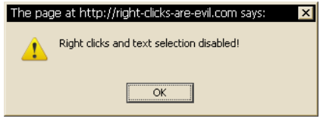
11- Liberté
Contrôle assuré par l’internaute.
Eviter l’intrusion abusif
Retourner à l’accueil en un seul clique
Possibilité de bloquer certains éléments (video, pub, etc)
Ne pas décider à la place de l’internaute (modification de valeurs,publicité obligatoire, etc)

Slide 21
12- Accéssibilité
Plus facilement accéssible (prévoir tout les outils nécéssaires pour l’affichage du site (javascript, flash player, pdf reader, etc).

Slide 22
13-Satisfaction
C’est critère importante pour convaincre l’internaute de rester sur le site.

Slide 23
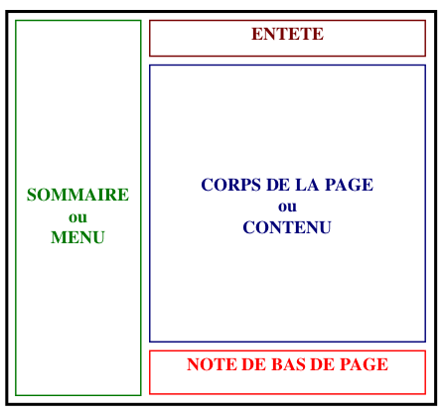
Modèle type de page Web (standard)
Organisation
Visuelle d’un
Site web.

